Slide 1
Ciudad de la Navidad – Torrejón de Ardoz (Madrid)
Fotografía Recopilada de La Red
Creación y Diseño:
VICENTE GARCÍA
Automático

Slide 2
Ciudad de Navidad
Torrejón de Ardoz se ha propuesto que sus navidades sean las mejores de Europa y… lo ha conseguido. Por si no lo sabéis, fue declarada Capital Europea de la Navidad en 2018 y cada año se supera.
Ya sabemos cómo va a ser una de las propuestas navideñas más espectaculares de Madrid, las Mágicas Navidades de Torrejón de Ardoz, que cada año sorprenden al público con fascinantes experiencias entre las que no faltan los espectáculos, el patinaje sobre hielo, los villancicos (como en todos los sitios), y los personajes que divertirán al público infantil.

Slide 3

La Magia de La Navidad

Slide 4
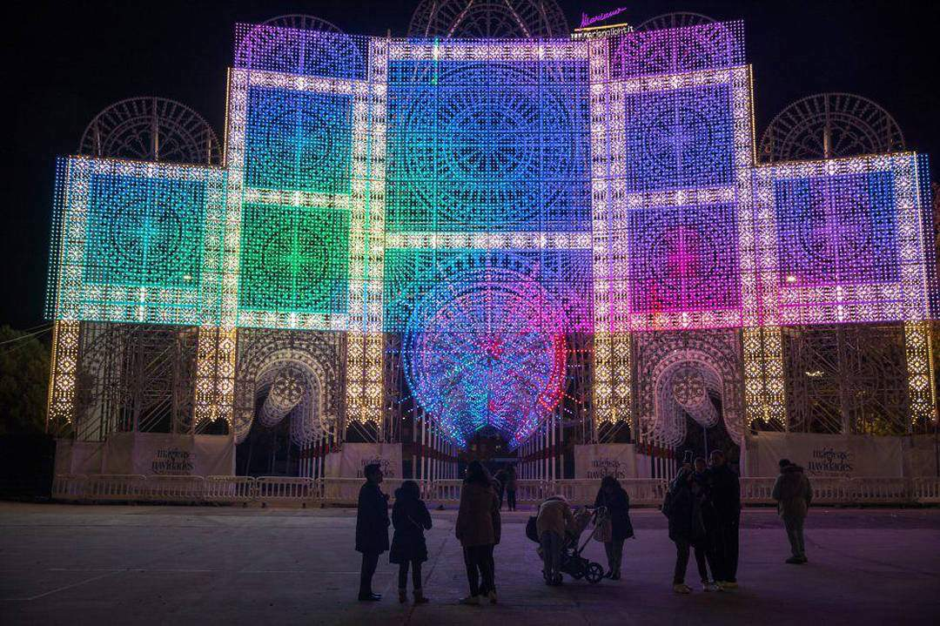
Hemos de ir con tiempo para ver las sesiones de la Puerta Mágica: Los espectáculos de luz y sonido de la Puerta Mágica en el Recinto Ferial, son uno de los grandes atractivos de las fiestas de Navidad de Torrejón.

Slide 5
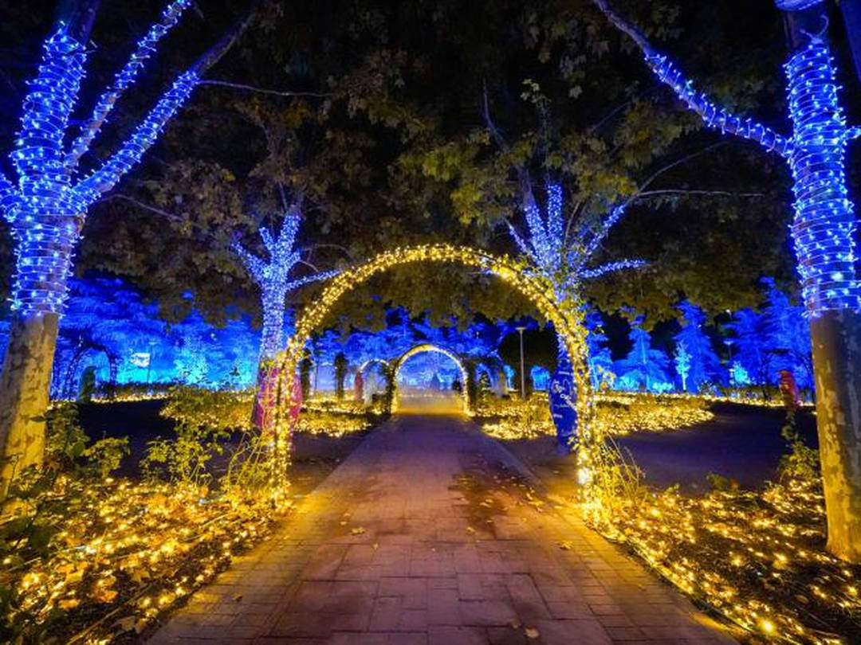
Este año el gran Parque de la Navidad abrirá sus puertas el jueves 30 de noviembre sólo para los habitantes de Torrejón.

Slide 6
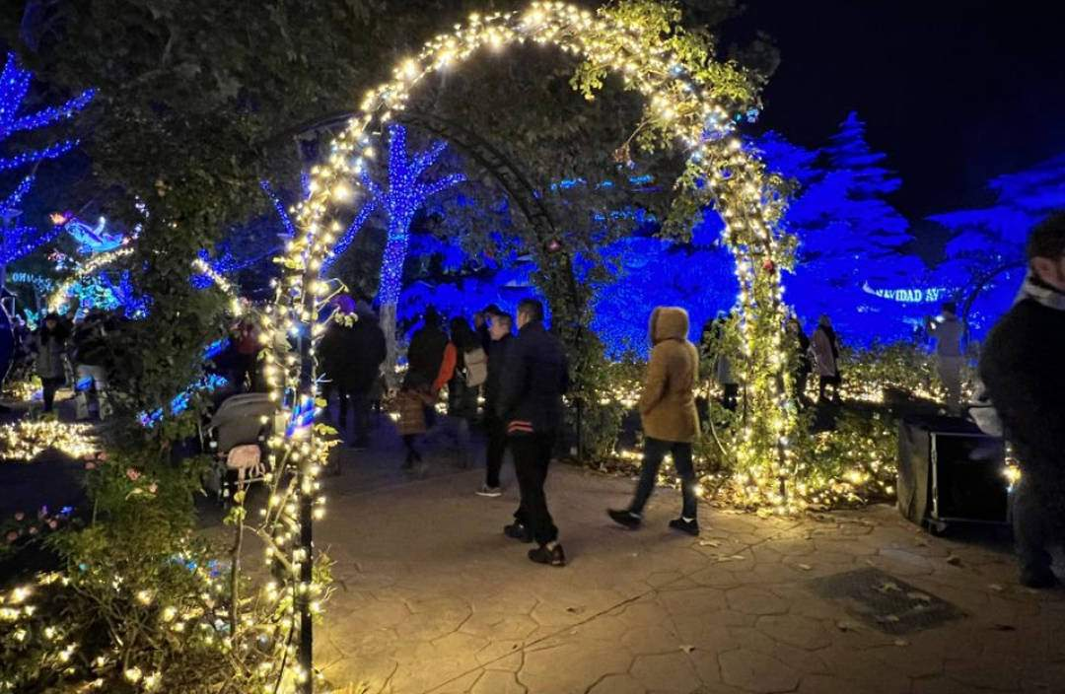
Un día más tarde, el municipio encenderá sus luces navideñas y se inaugurará la Plaza de la Navidad a las 18 h, dando el pistoletazo de salida a una celebración que pretende superarse cada año y ya con acceso para todo el público.

Slide 7
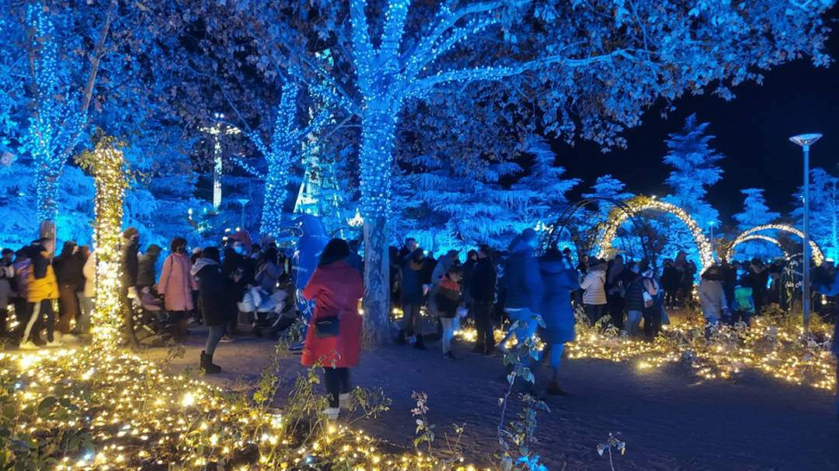
Entre los espacios y eventos que no faltarán este año se encuentra Camino de Belén, considerado el mayor belén de España, una pista de hielo sobre un lago, el Festival Linternas Asiáticas, la celebración del 2º Festival Internacional de Esculturas de Hielo, y una zona de atracciones que contará con dos norias.

Slide 8
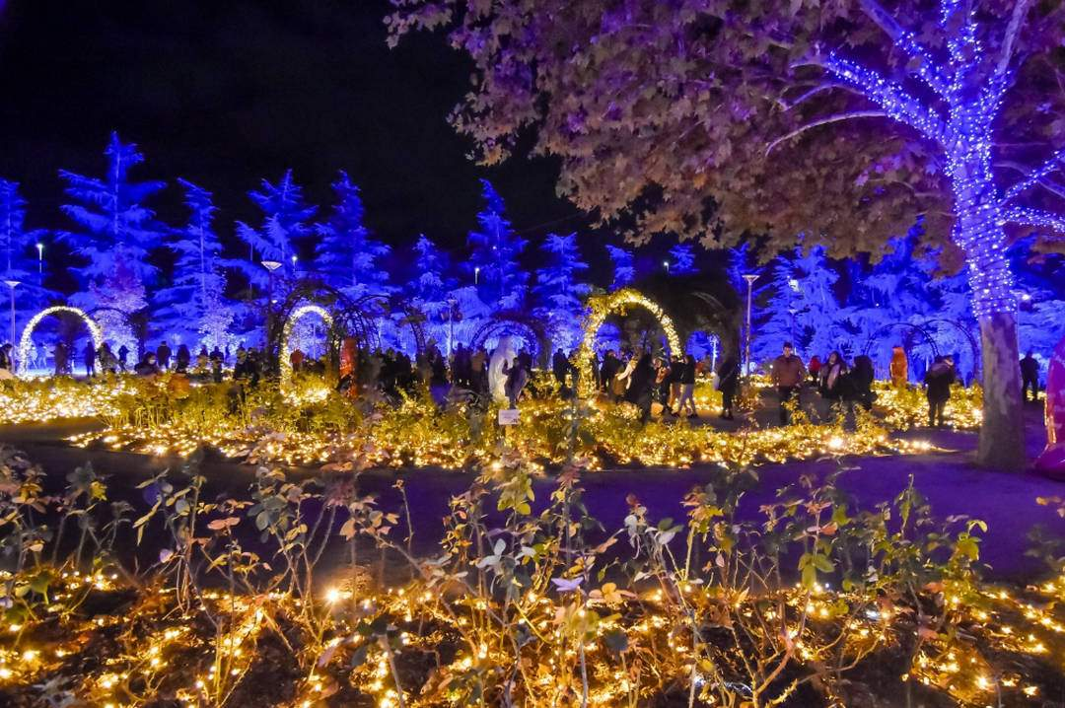
El mejor y mayor parque de la Navidad de España vuelve a abrir sus puertas para volver a llenar de magia el municipio madrileño, que este año tendrá que competir con la nueva propuesta navideña de la capital: Árticus.

Slide 9
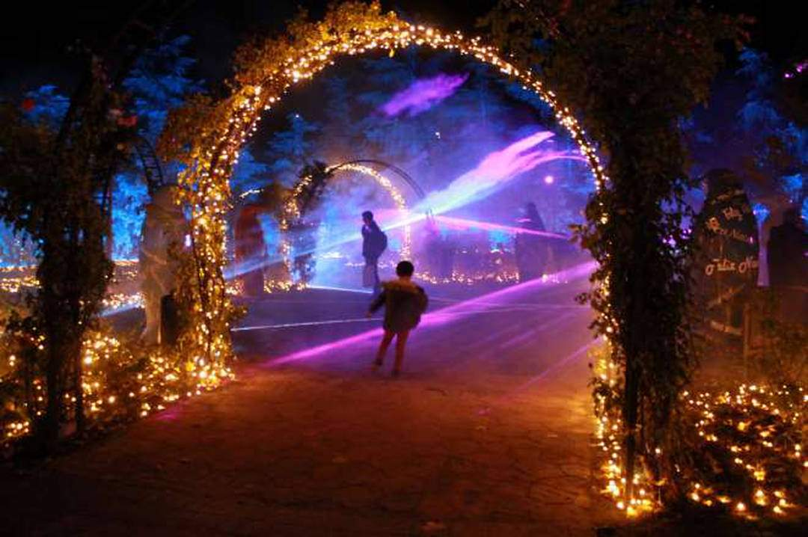
La entrada general es gratuita para las personas que estén empadronadas en Torrejón de Ardoz y tienen un coste “simbólico” que varía entre dos y cuatro euros para todos los mayores de dos años de edad. Entonces ¿Para quién es gratuita la entrada, para los recién nacidos? Ja, ja, ja.

Slide 10
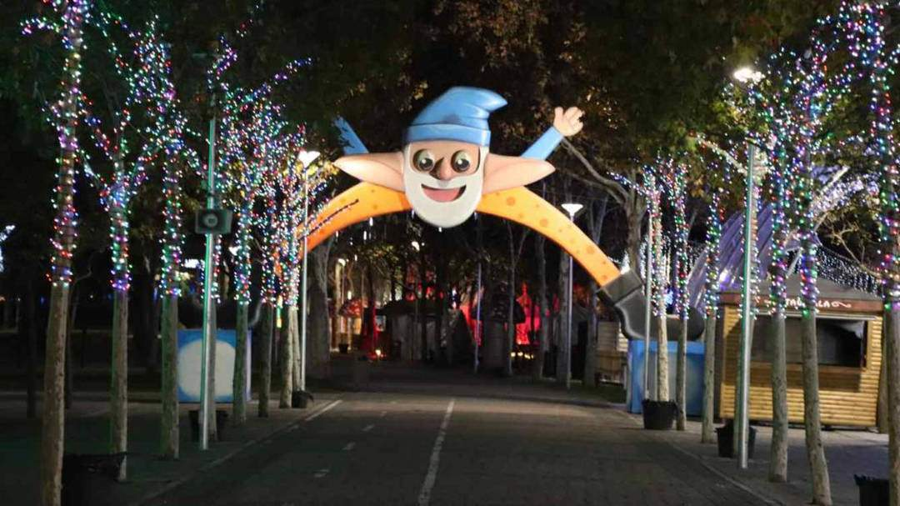
Las entradas para Mágicas Navidades, el mejor y mayor Parque de la Navidad de España, se pueden comprar exclusivamente de forma online a un precio simbólico de 2 y 3 euros.

Slide 11
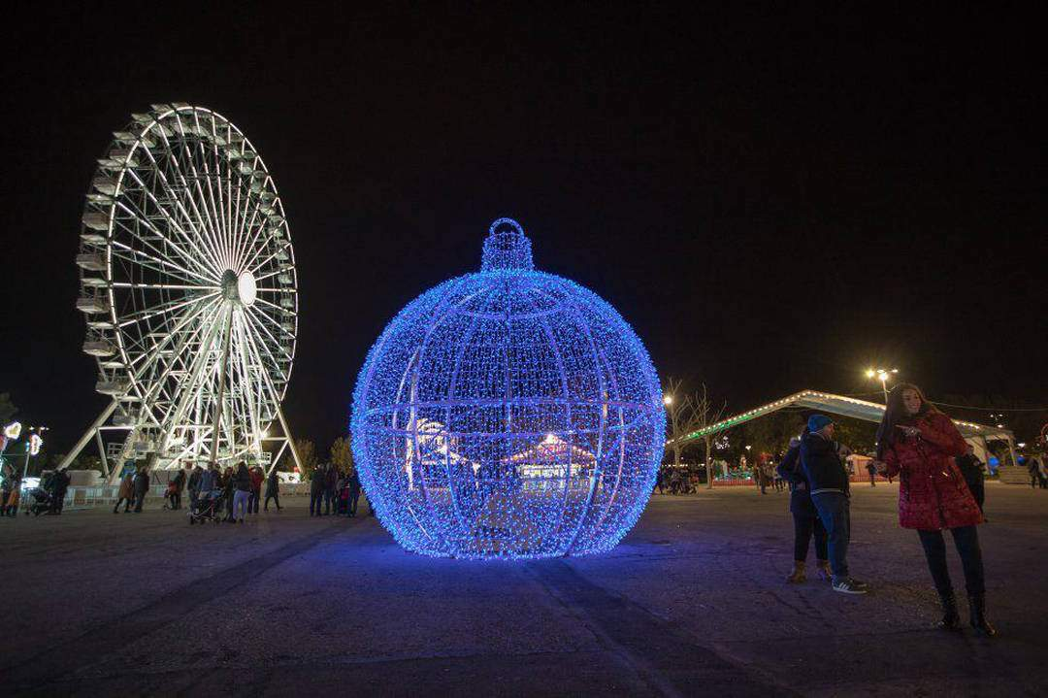
También habrá un mercado navideño, una Casa de la Navidad, donde se podrá conocer a Papá Noel o alguno de los Reyes Magos, la impresionante y ya famosa Puerta Mágica, espacios de restauración y una agenda de shows como el de los Guachis.

Slide 12
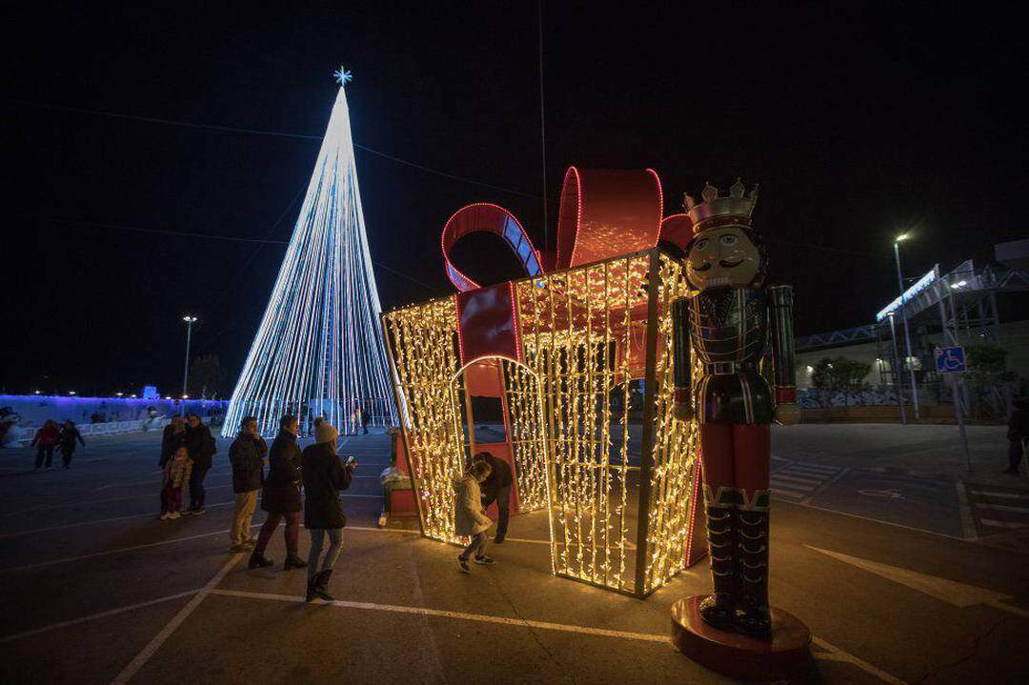
Un nuevo espectáculo 360º que se podrá ver en tres grandes tótems multimedia y tiene el título 'Los Reyes Magos en busca de la Navidad'.

Slide 13
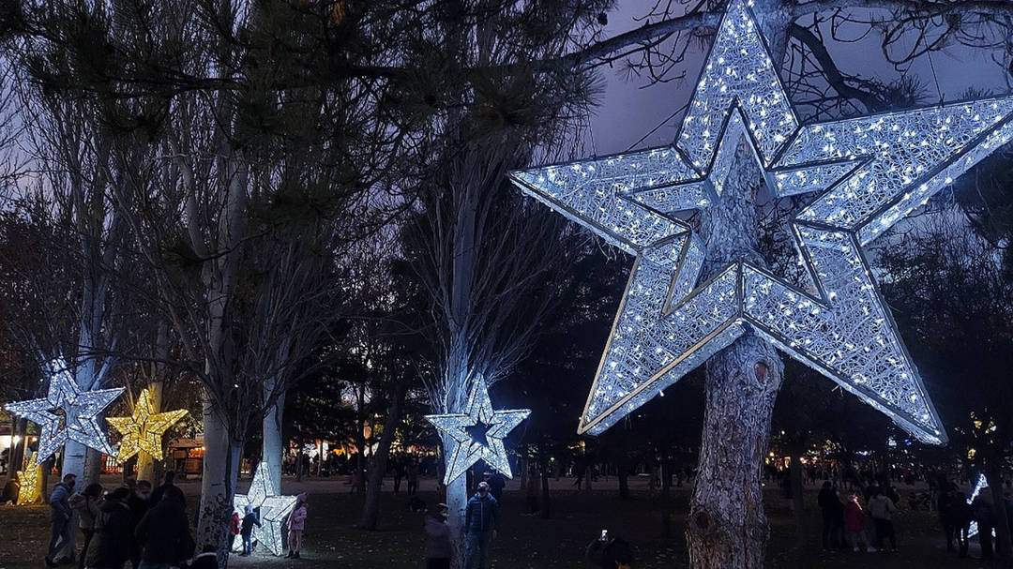
Los más pequeños disfrutarán con el Árbol de la Fantasía, de Montaña Helada, el mágico paseo entre figuras animales iluminadas, y con la presencia de personajes infantiles.

Slide 14
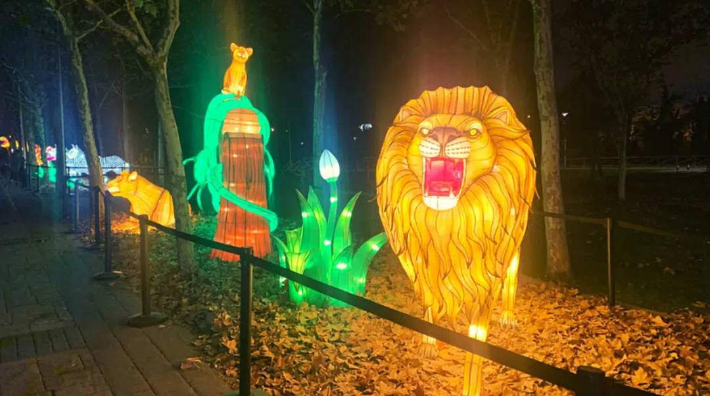
El recinto cuenta además, con varias zonas de food trucks y acogerá una divertida fiesta de la cerveza, que bajo el nombre de BierHaus, ofrecerá al público la ocasión de degustar especialidades de la gastronomía alemana dentro de una espectacular carpa de 2.000 m2.

Slide 15
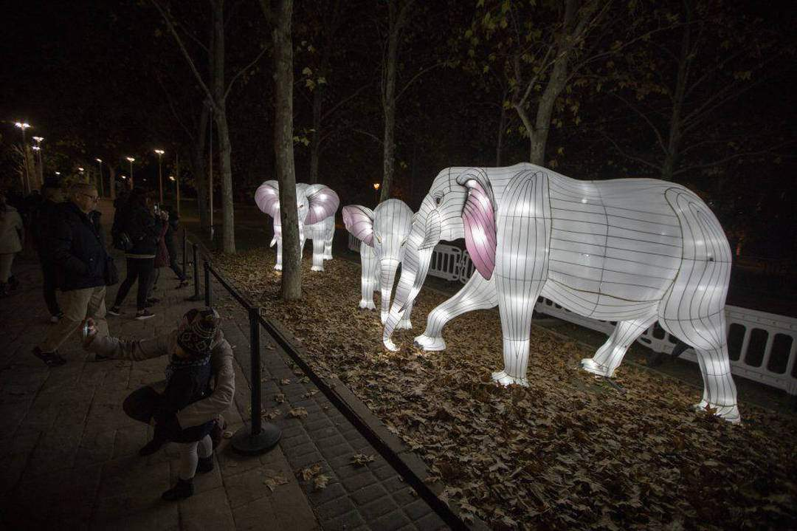
La entrada permite el acceso a todo el recinto. Una vez dentro, los carteles para canjear dinero por navicoins inundan el recinto. Un navicoin, 1,80 euros al cambio.

Slide 16
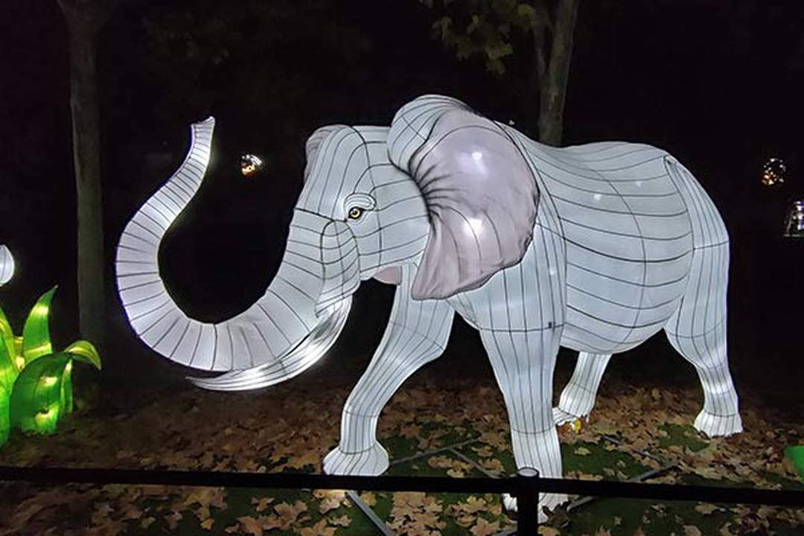
La gran noria es una de las atracciones que más llaman la atención de los visitantes, por el módico precio de cuatro navicoins (7,20 euros) se puede disfrutar de diez minutos inolvidables con unas vistas panorámicas de todo el parque.

Slide 17
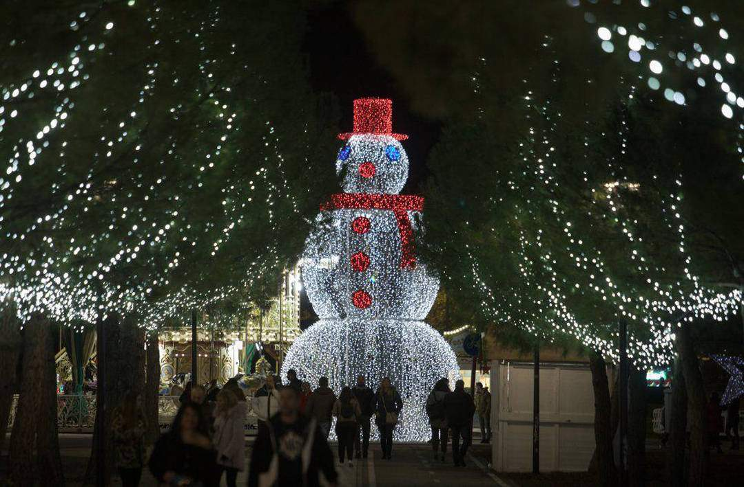
Por lo general, todas las atracciones tienen un precio de entre un navicoin y cuatro. Para los menos aventureros, también hay mucho que ver y hacer, como por ejemplo disfrutar de la amplia variedad gastronómíca local e internacional disponible.

Slide 18
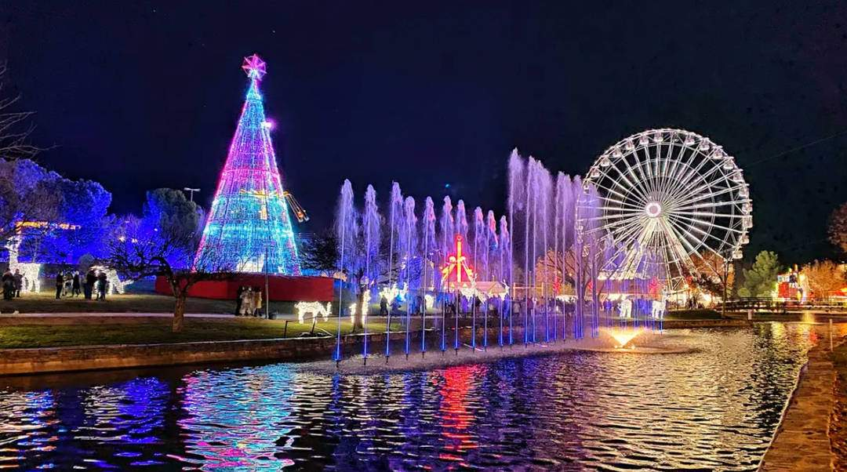
Para los amantes de la cerveza alemana hay un espacio en el que se podrá celebrar el Oktoberfest hasta el 6 de enero, música alemana, decoración típica y también una amplia selección de platos típicos para acompañar unas birras.

Slide 19
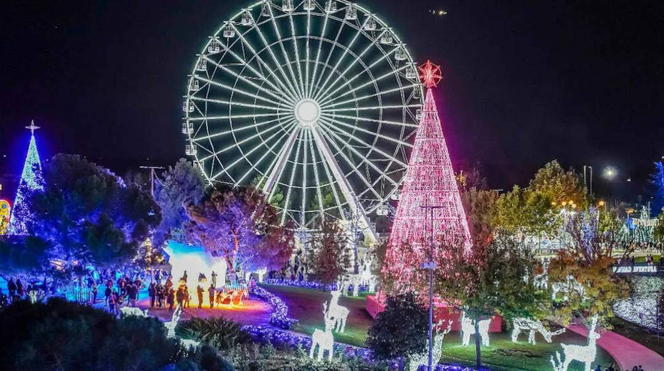
Dejando atrás el área gastronómica, los asistentes también pueden disfrutar de espectáculos únicos, como el Ice Festival, Los 3 Reyes Magos, la Casa de la Navidad y los Monólogos de Navidad.

Slide 20
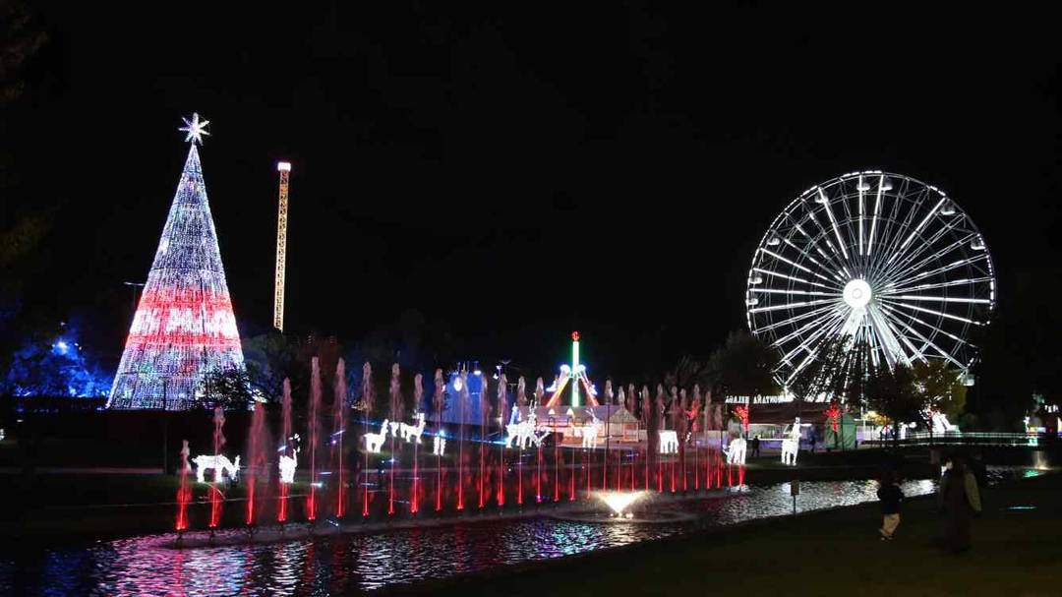
Camino de Belén: el Belén más grande de España con un grandioso recorrido a escala real en el que podrás adentrarte y pasear.

Slide 21
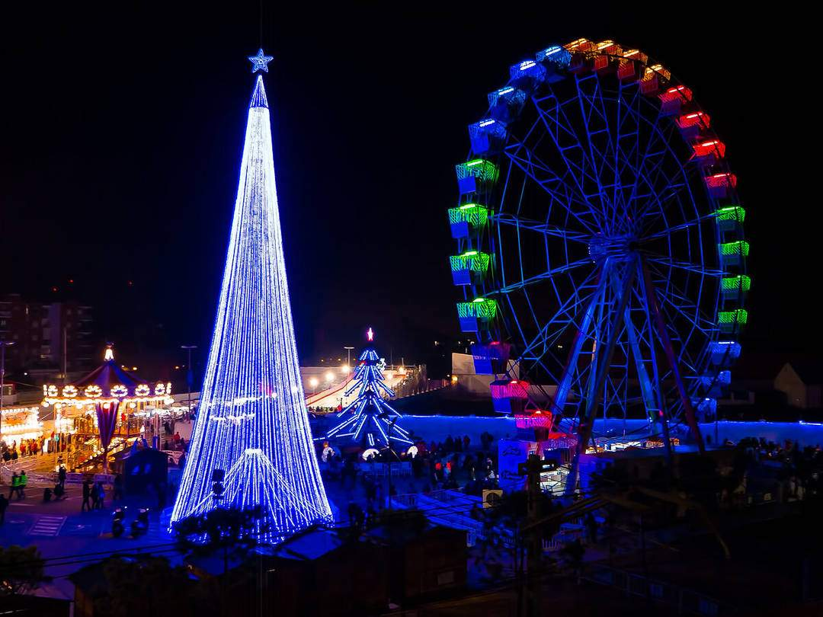
Además, a partir de las 18.00 las luces se encienden por todo el recinto y convierten el paso de los visitantes por las Mágicas Navidades en una experiencia mucho más fantasiosa.

Slide 22
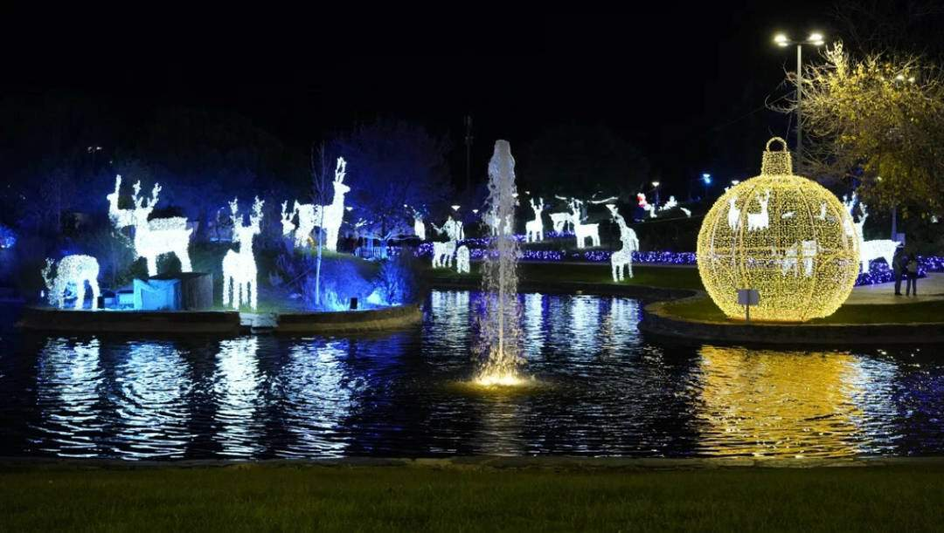
La Navidad se vuelve menos mágica cuando deja un agujero en la cartera, aunque este parque temático se ha convertido en un referente a nivel nacional e internacional.

Slide 23
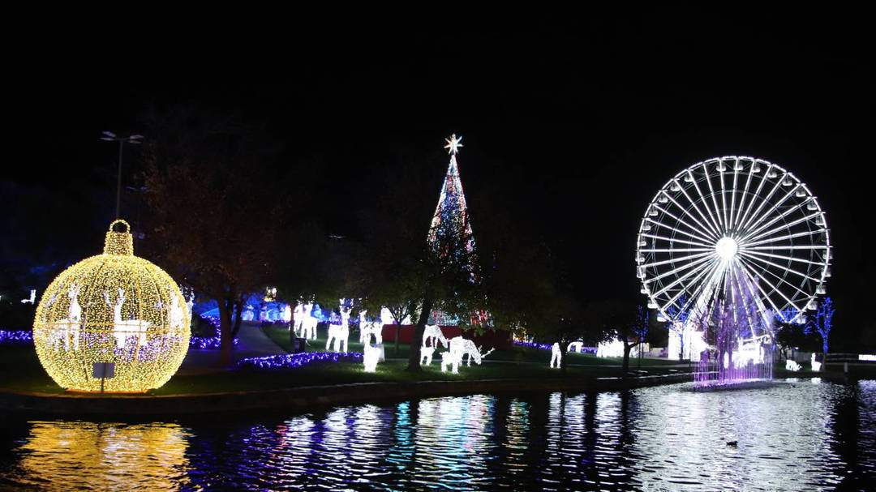
Torrejón de Ardoz es la primera Capital Europea de la Navidad y sus Navidades han sido declaradas Fiesta de Interés Turístico por su “calidad, originalidad y acervo cultural”, aunque no esté hecha para todos los bolsillos. Ilusión y fantasía, solo al alcance de algunos.

Slide 24
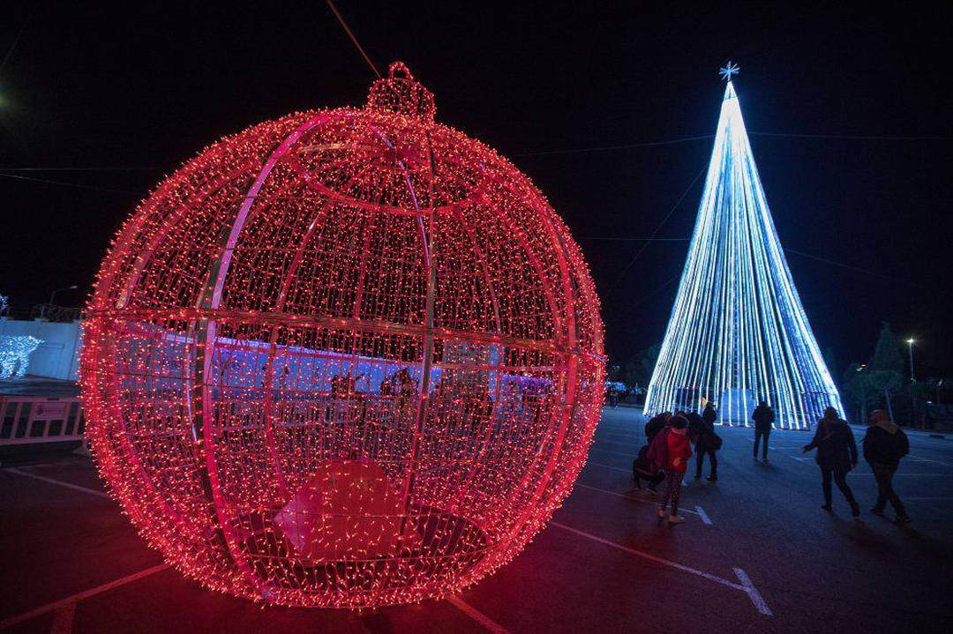
La Navidad de Torrejón de Ardoz es uno de los planes familiares más molones de la capital española. Sus Mágicas Navidades y su Parque de la Navidad son un sueño mágico para cualquier niño.

Slide 25
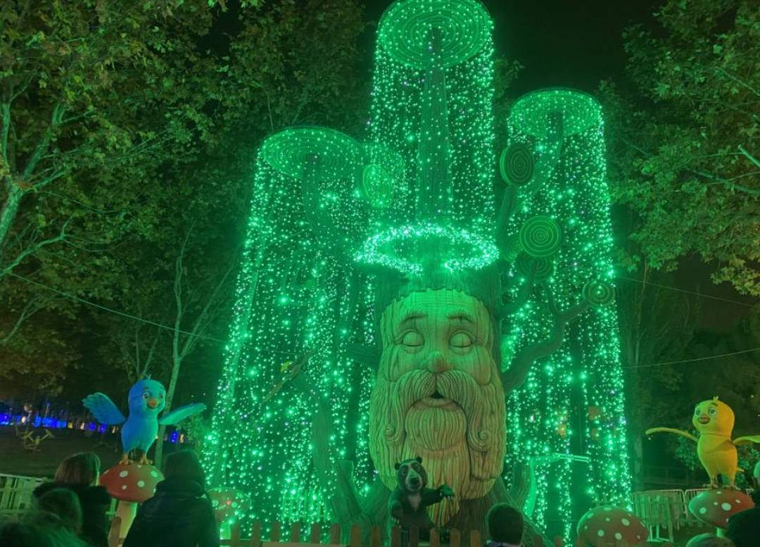
Se trata de espacio único de más de 100.000 metros cuadrados en los que disfrutar y sorprenderte con la magia de la navidad.
¡El año pasado lo visitaron más de un millón de personas!

Slide 26
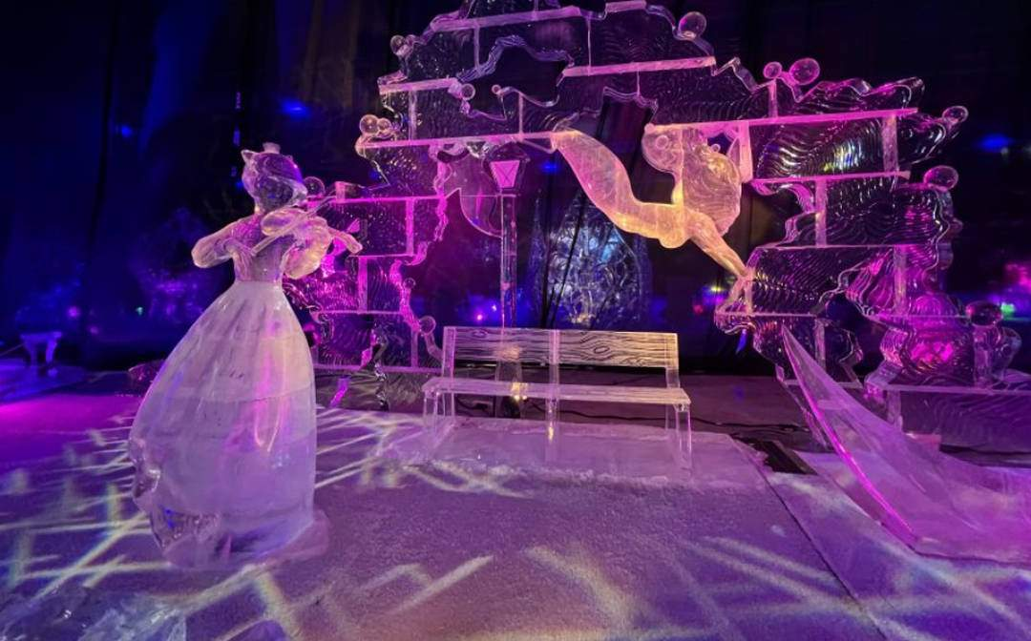
Para favorecer que todas las familias visiten el Parque Mágicas Navidades, se celebra el Día de la Familia los días 12, 13, 19 y 20 de diciembre con entrada gratuita al parque y descuentos especiales en sus experiencias.

Slide 27
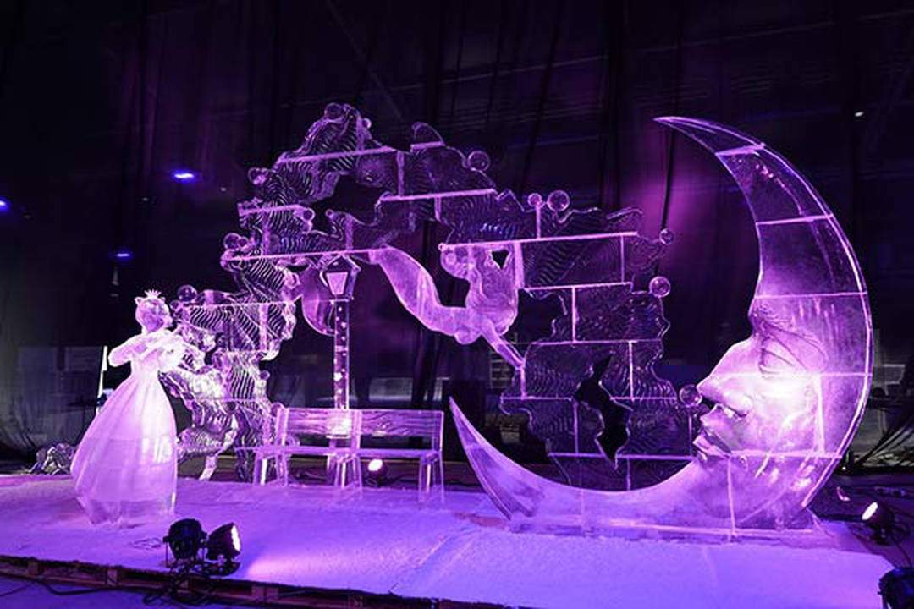
Este año encontraremos dos norias, el Belén más grande de España, la 2ª edición de Ice Festival, el Festival de Linternas Asiáticas con más de 1 km. de luces y muchas más sorpresas.

Slide 28
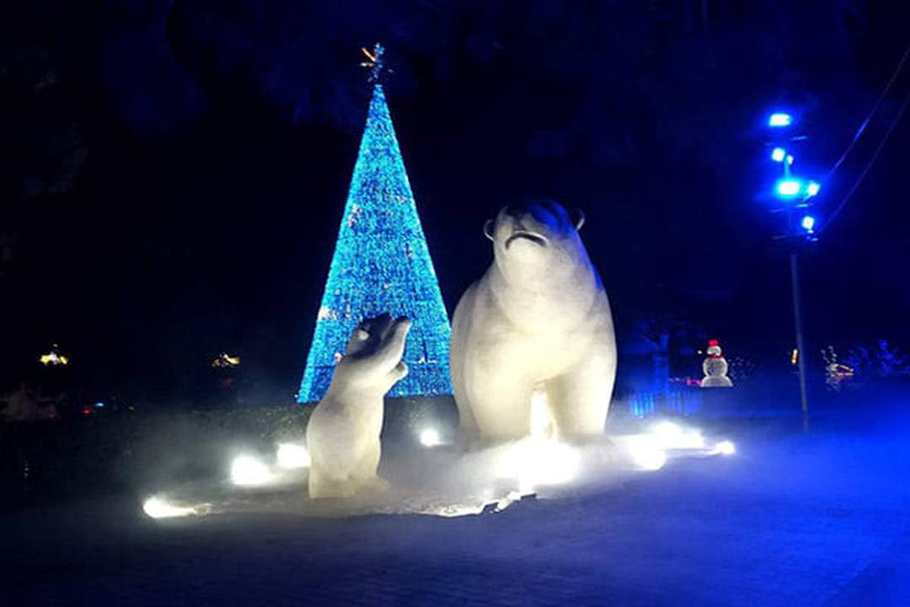
La Puerta Mágica estrenará diseño y espectáculo de la mano de la compañía italiana Mariano Light, que conforma un gran portal con motivos florales, una calle con guirnaldas y millones de Luces LED que se sincronizan con la música.

Slide 29
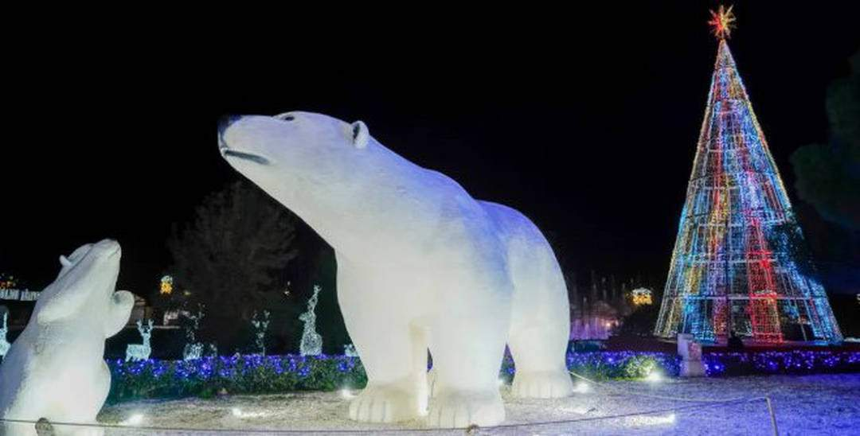
También habrá una espectacular pista de hielo que se instalará sobre el lago del Parque de Ocio, de manera que la ciudad contará estas Navidades con dos pistas, una en la Plaza de España y otra en el Parque Mágicas Navidades.

Slide 30
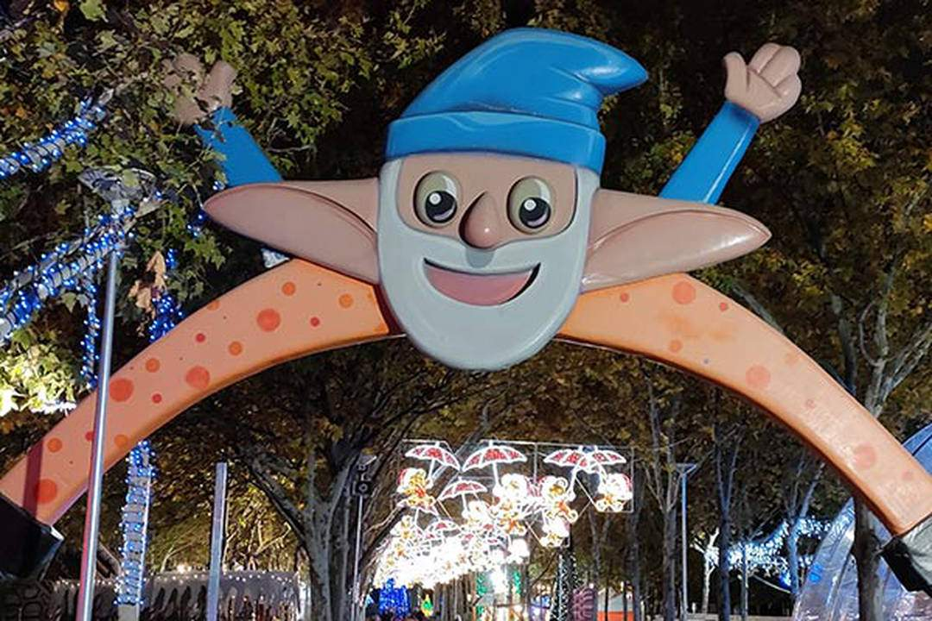
¿Qué se puede ver? Ya sabemos todo lo que podremos ver y disfrutar en esta edición. Aquí va una lista de lo que hay a continuación:

Slide 31
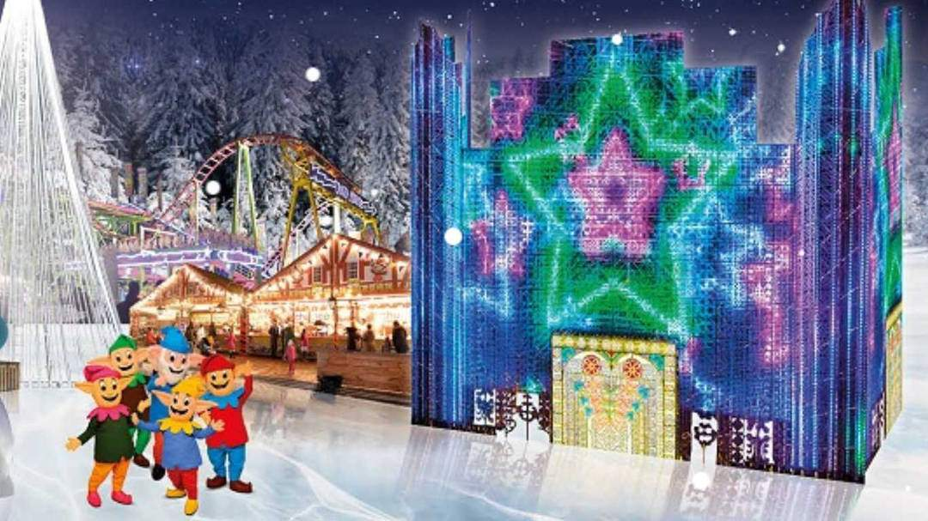
Puerta Mágica: una brillante exhibición de un millón de bombillas de bajo consumo que crean juegos de luces, sonido y espectáculos en vivo y de gran formato cada 60 minutos.

Slide 32
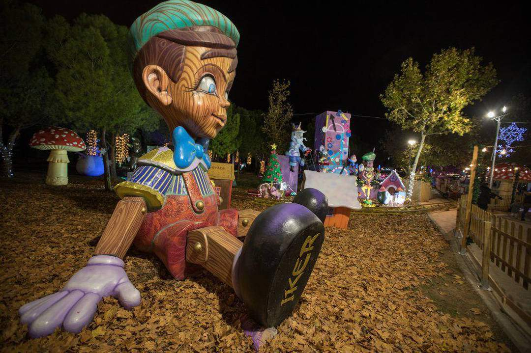
Festival Linternas asiáticas: más de 1 km de recorrido te trasladará a un mundo mágico lleno de animales y criaturas fantásticas.

Slide 33
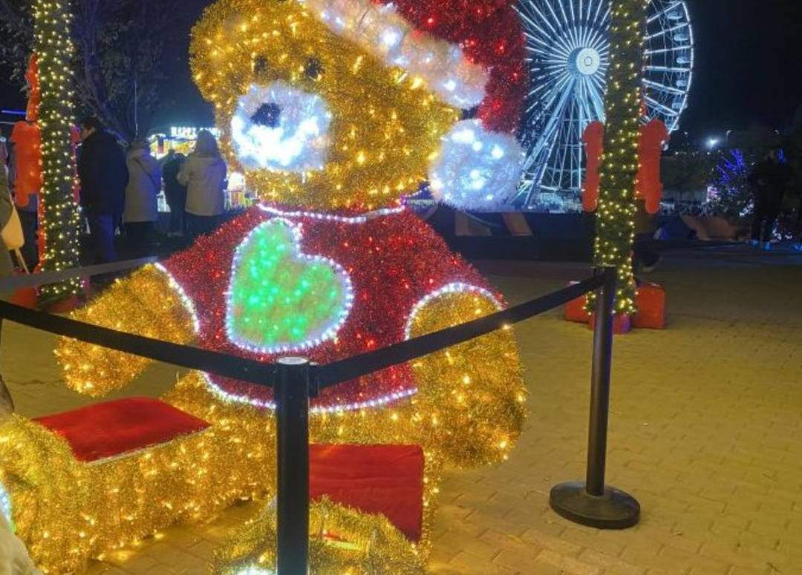
Ice Festival: la segunda edición con un recorrido por un mundo helado lleno de esculturas de hielo increíbles.

Slide 34
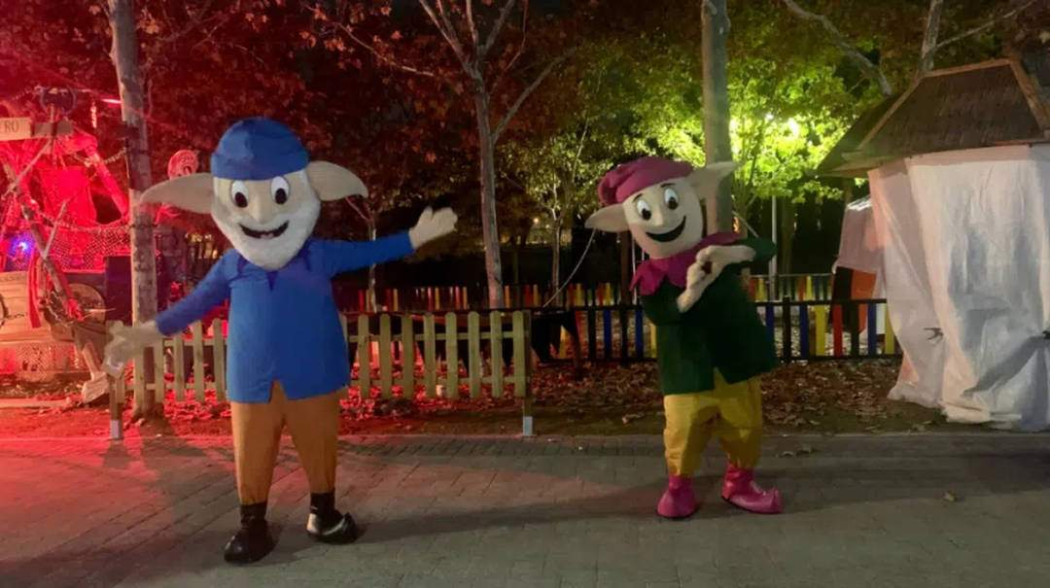
Show de los guachis: disfruta del espectáculo de sonido y animación cargado de sorpresas e ilusión para los más pequeños en el magnífico escenario de la Puerta Mágica.

Slide 35
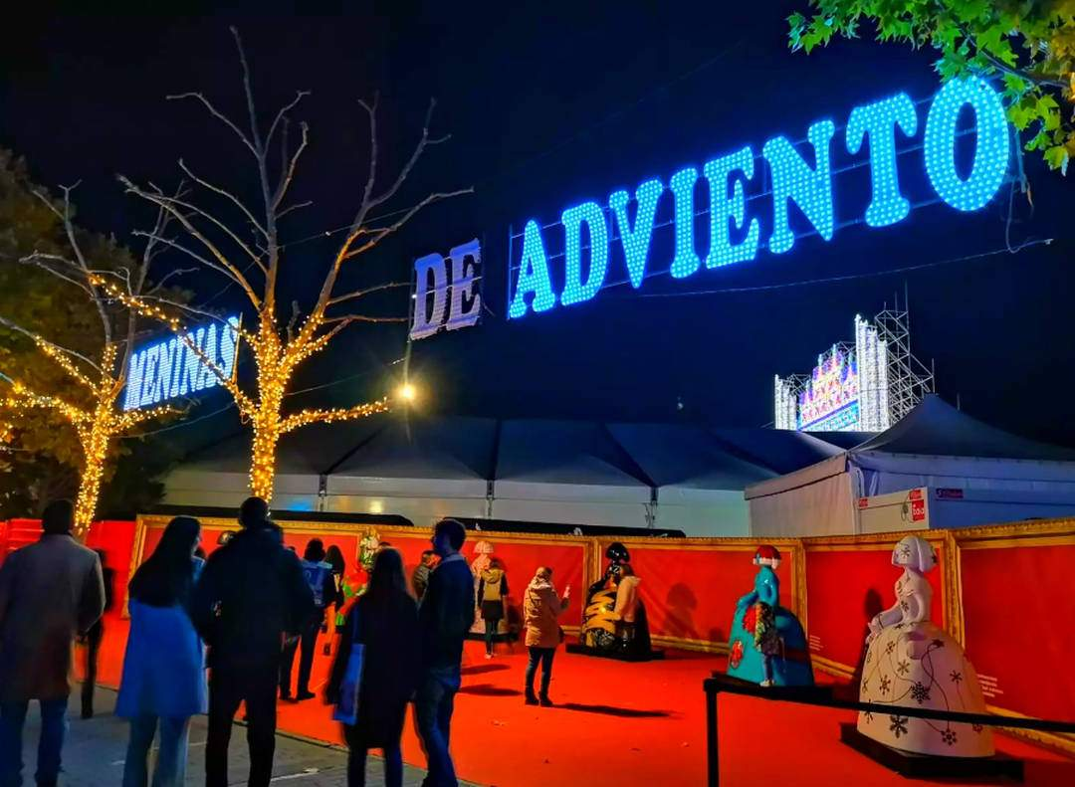
También hay cosas gratuitas incluidas en la entrada general. Los que se niegan a pagar por los exclusivos espectáculos del parque pueden consolarse con los bailes y canciones de Los Guachis o con “la elegancia y excelencia” de la muestra de Meninas de Adviento (primas-hermanas de las de Madrid).

Slide 36
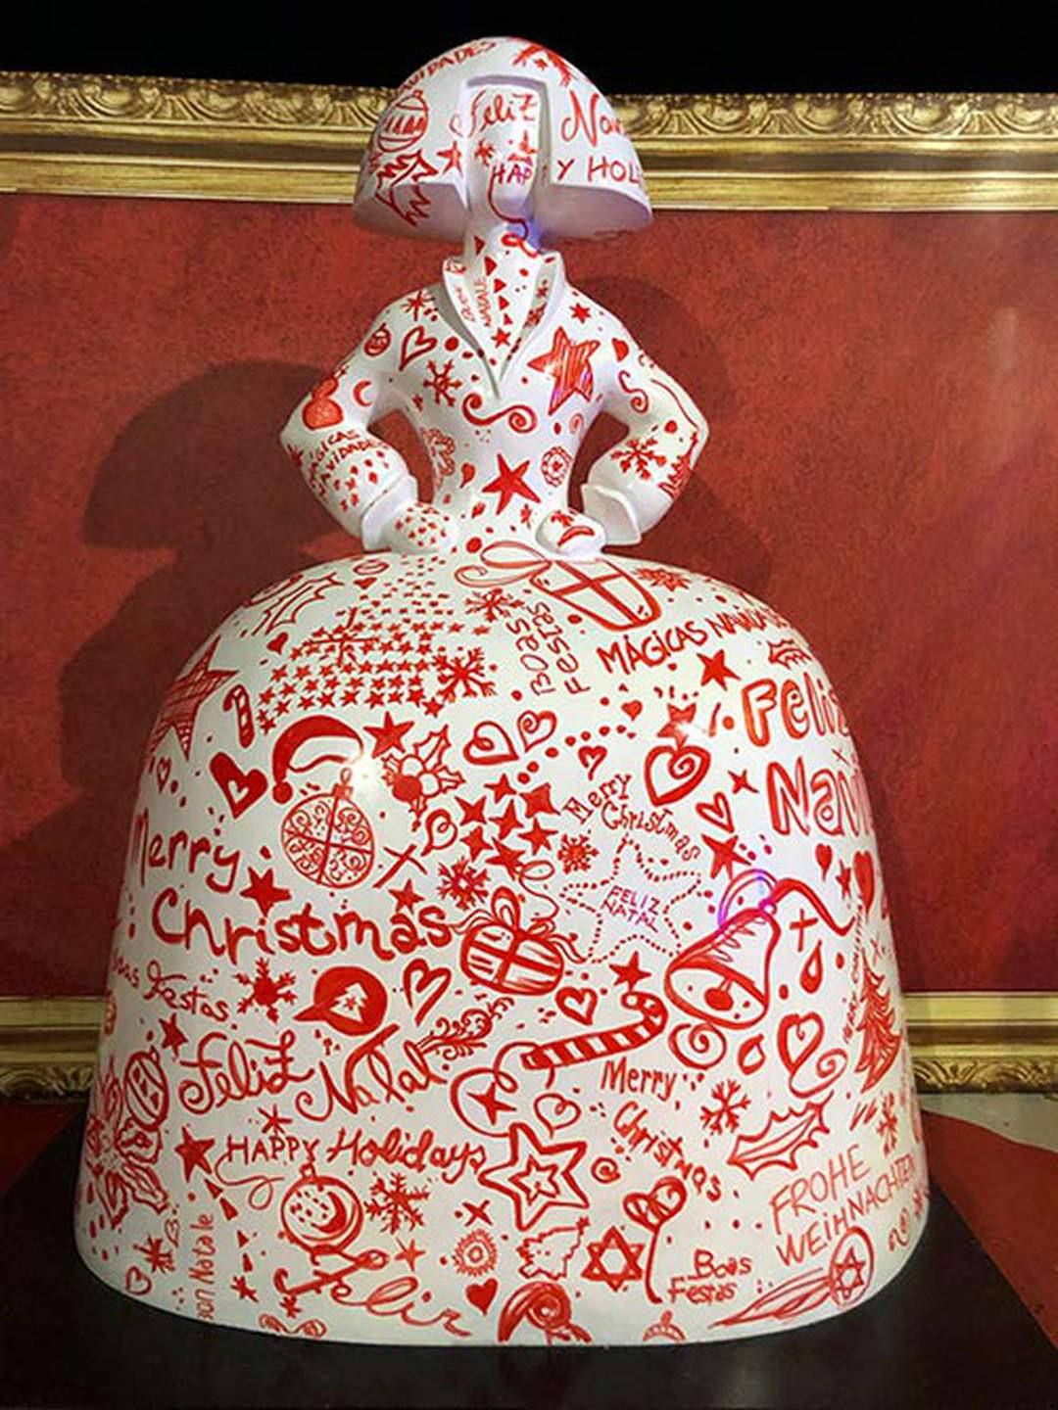
Camino de Belén: el Belén más grande de España con un grandioso recorrido a escala real en el que podrás adentrarte y pasear.

Slide 37
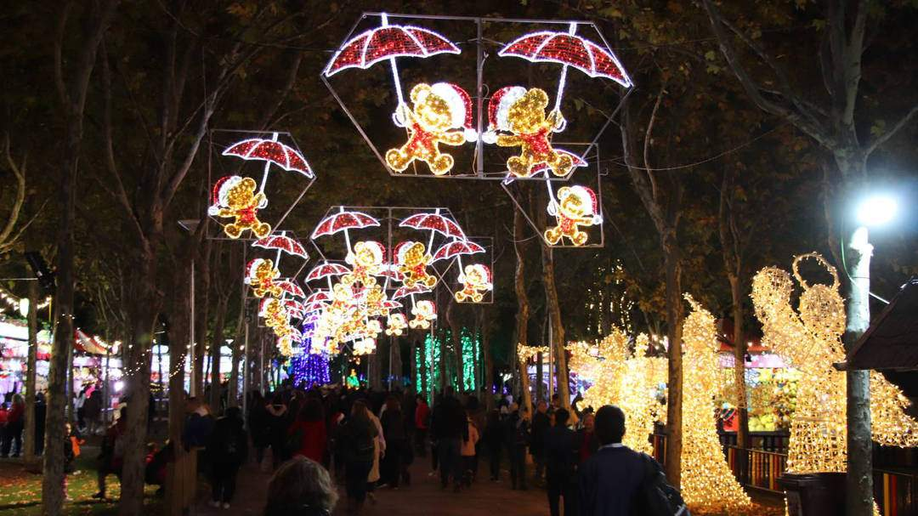
Mercado navideño: un paseo lleno de puestos y pequeñas tiendas en donde podrás adquirir curiosidades, souvenires y artículos navideños.

Slide 38
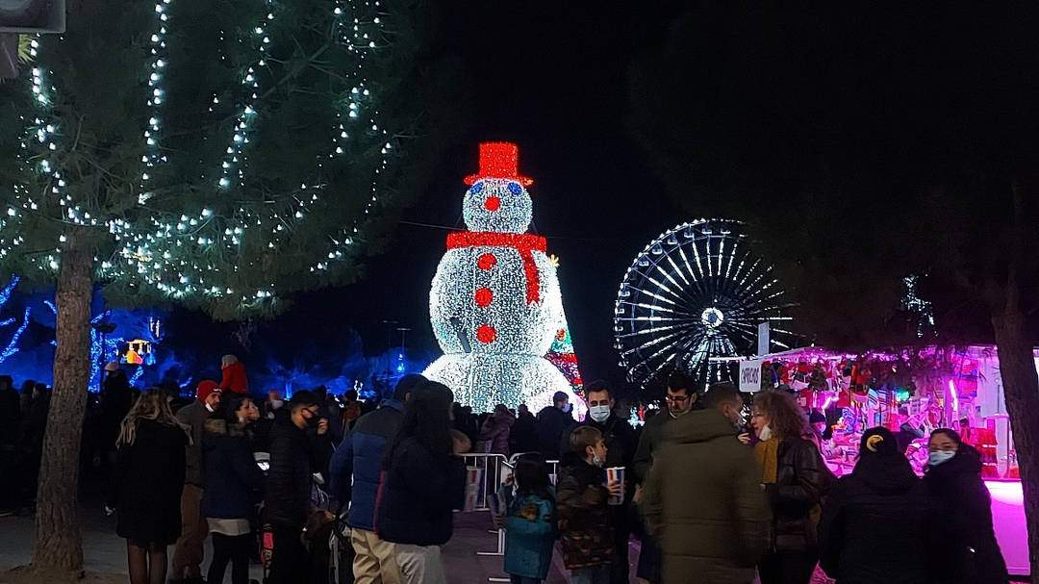
Casa de la Navidad: dentro de los muros de roble de esta casa vuestra imaginación volará, ayudando a los elfos y a los pajes a preparar los regalos y conociendo personalmente a Papá Noel y al Rey Melchor, a los que podréis entregarles vuestra carta de deseos.

Slide 39
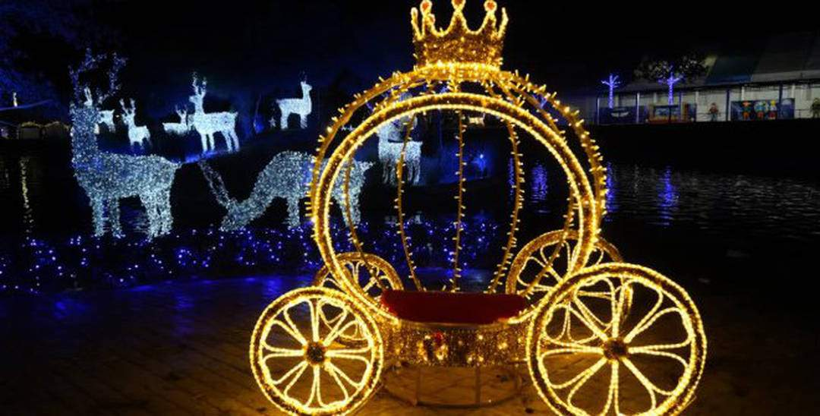
Montaña helada: adéntrate y disfruta de un mágico paseo mientras aprovechas para fotografiar y capturar tus momentos más especiales en familia.

Slide 40
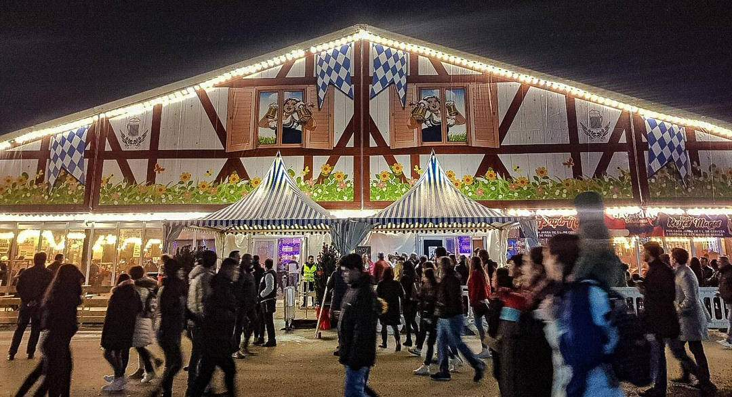
Show de los guachis: disfruta del espectáculo de sonido y animación cargado de sorpresas e ilusión para los más pequeños en el magnífico escenario de la Puerta Mágica.

Slide 41
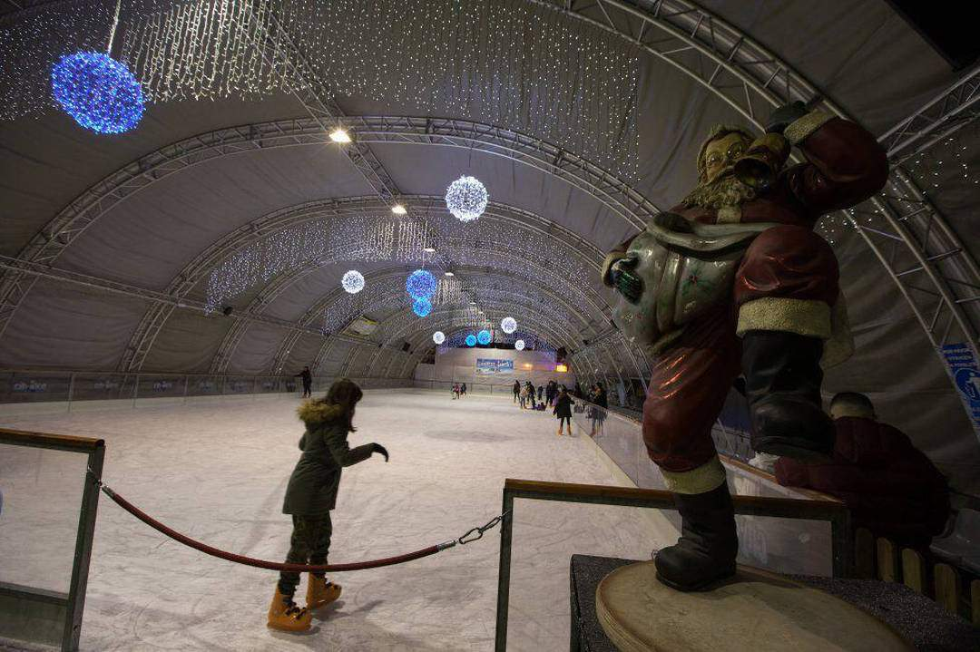
Christmas Village: un espacio en el que podrás disfrutar de actividades como atracciones para los más pequeños, pasear por zonas ambientadas con las más elegantes meninas de adviento u originales espacios de artesanía y foodtrucks.

Slide 42
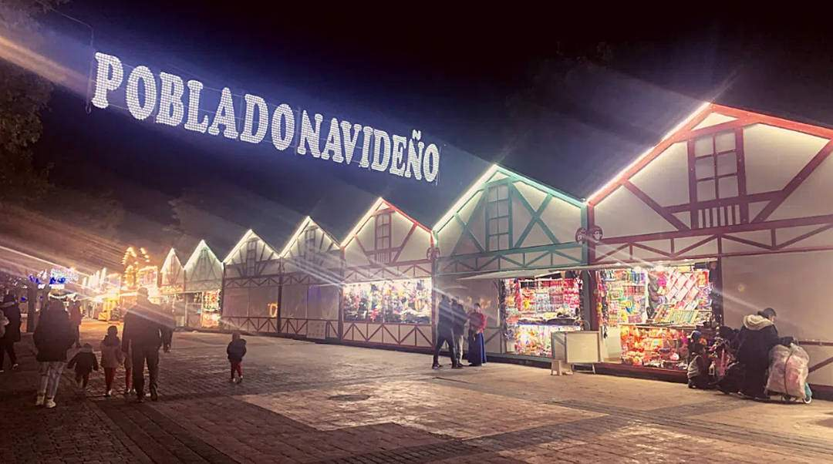
El Parque de la Navidad está situado a 100 metros de la estación de Cercanías de Torrejón de Ardoz, por lo que se aconseja que el medio de transporte para visitarlo sea el tren.

Slide 43
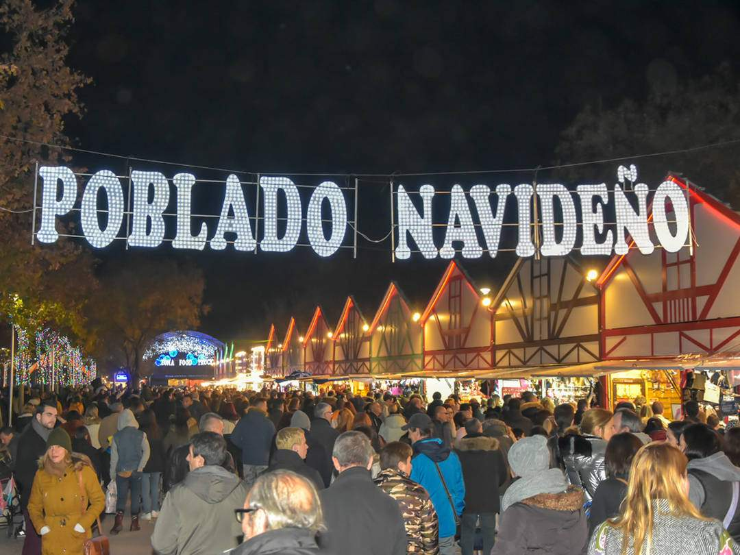
Si hay un sitio donde las Navidades son diferentes y son muy conocidas en toda España, ese es Torrejón de Ardoz.

Slide 44
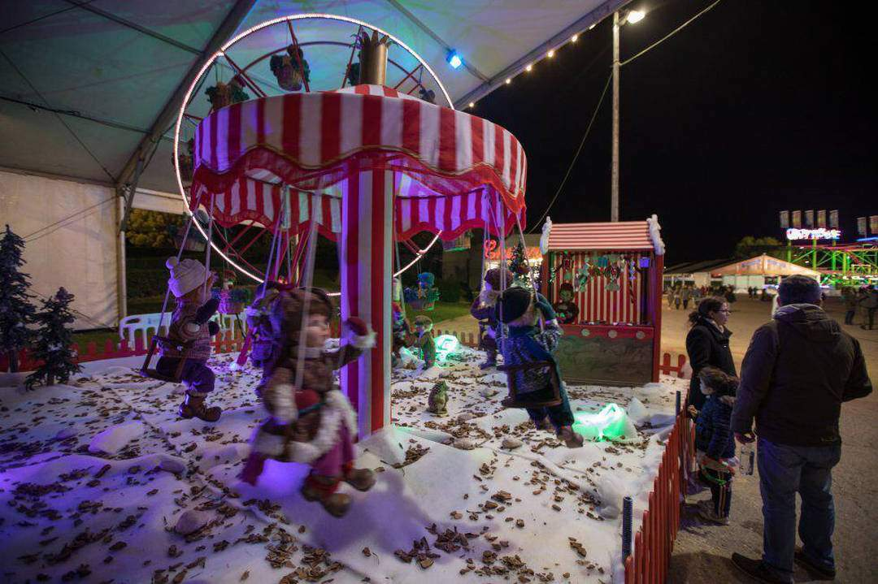
Tras los años que no se pudo realizar algunas actividades, las Navidades de 2023 vuelven a ser un momento para visitar Torrejón.

Slide 45
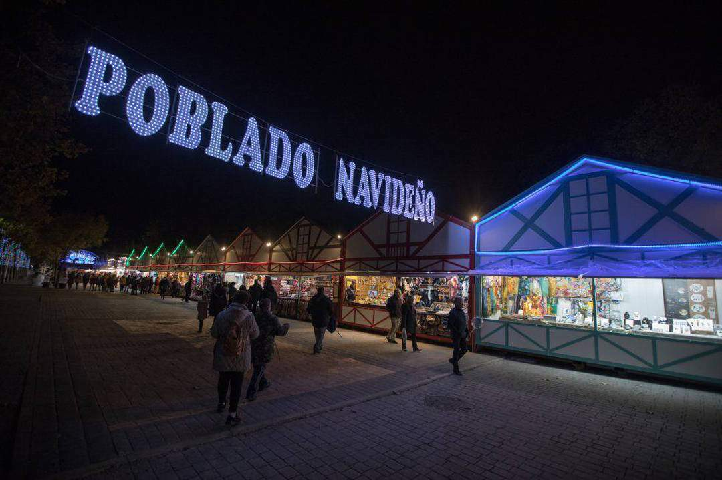
La primera capital navideña de Europa, Torrejón de Ardoz, cuya Navidad también ha sido declarada fiesta turística por su calidad, originalidad y patrimonio cultural, es promovida por las más prestigiosas empresas navideñas nacionales, europeas y asiáticas.

Slide 46
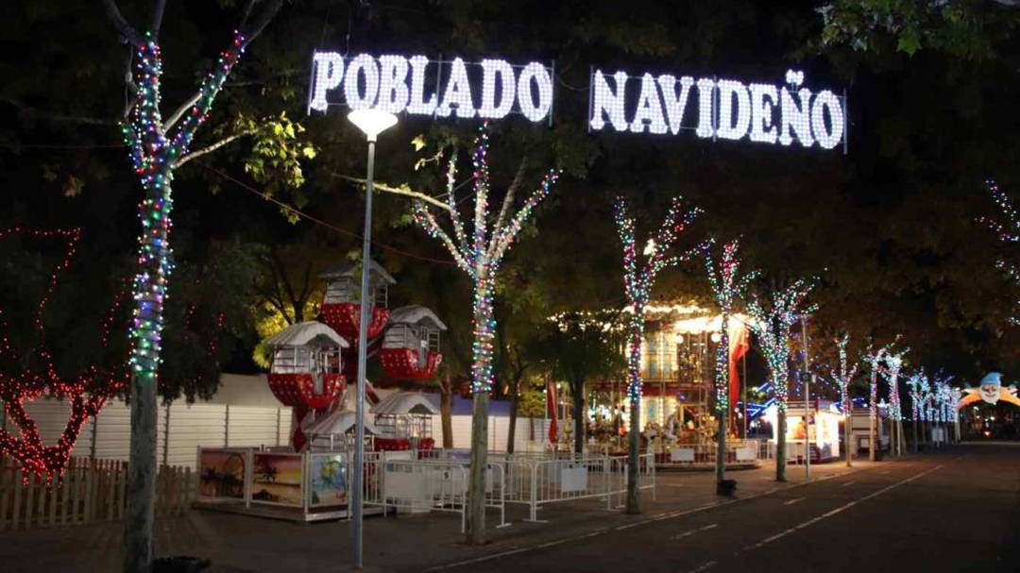
En estos días tan bonitos, este parque se ha convertido en un destino español de referencia para toda la familia.

Slide 47
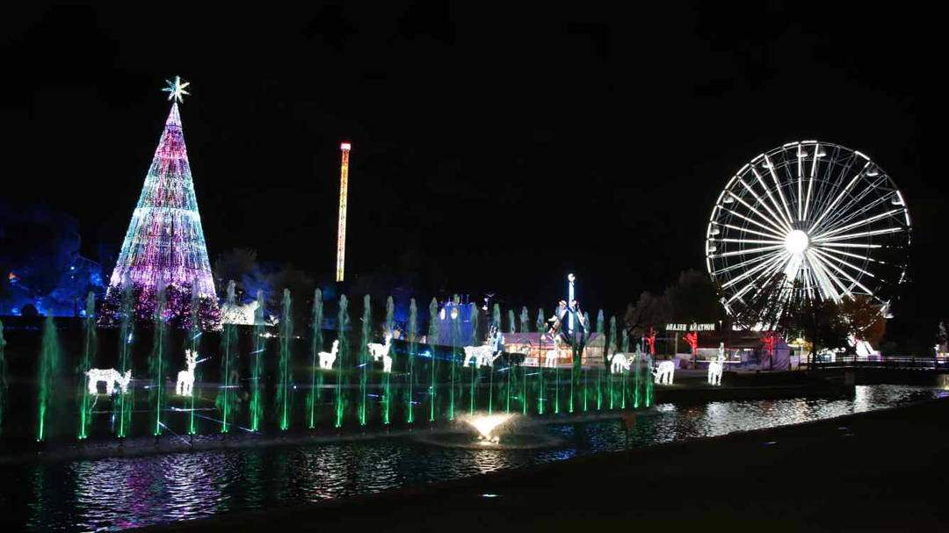
El Parque de las Mágicas Navidades es el nombre del que se enorgullece el recinto Ferial de Torrejón de Ardoz, que este 2023 cuenta con más de 100.000 metros cuadrados de extensión y una buena cantidad de espacios tematizados. Se festejará desde el 30 de noviembre hasta el 7 de enero.

Slide 48
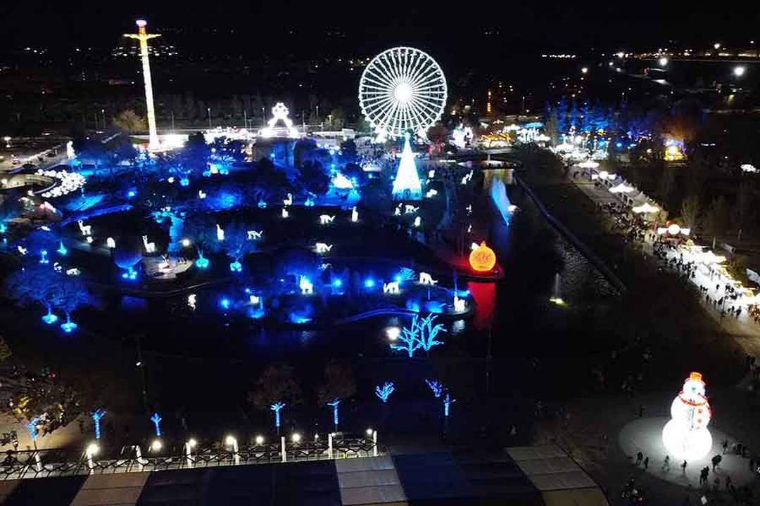
Casi 50 días de pura diversión navideña que han llevado a esta celebración a ser declarada Fiesta de Interés Turístico y que han convertido a Torrejón de Ardoz en la primera Capital Europea de la Navidad.

Slide 49
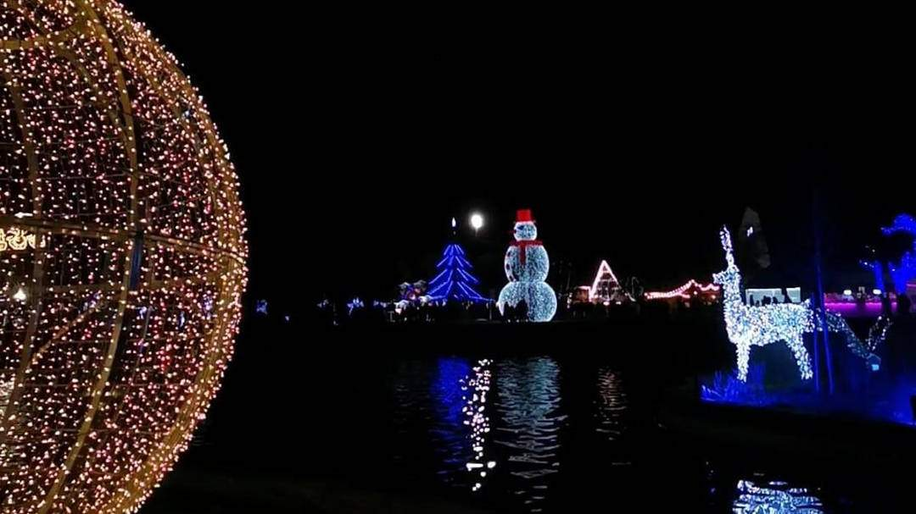
En cuanto a las novedades que ofrece en esta edición, el parque puede presumir de contar con dos norias dentro del recinto y de tener una pista de hielo de dos mil metros sobre un lago.

Slide 50
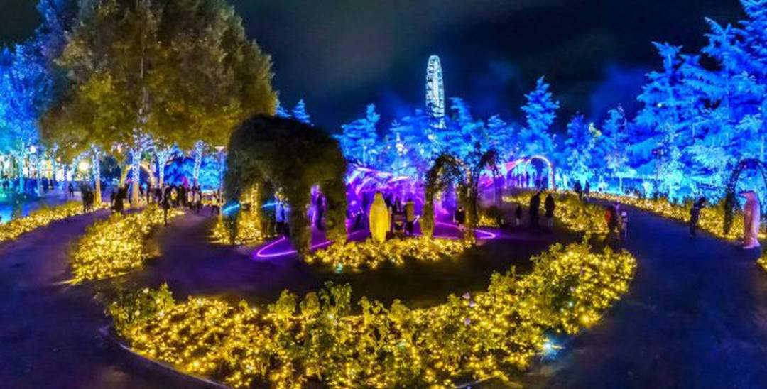
Por otro lado, se celebrará un festival de linternas asiáticas y, además, los asistentes tendrán la suerte de visitar el Belén más grande de España a escala real.

Slide 51
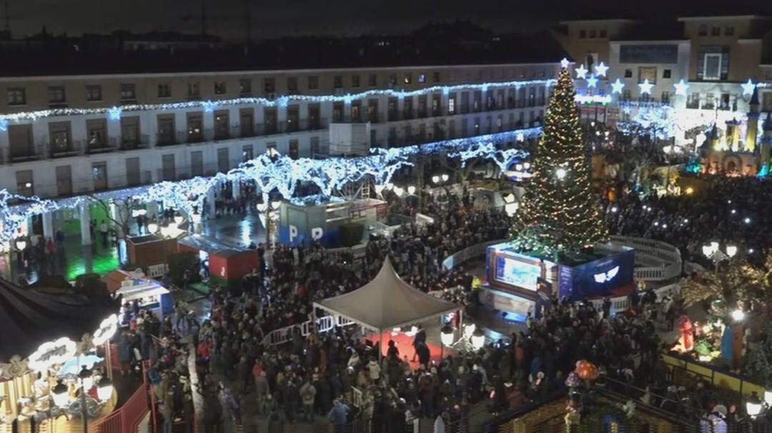
El mercadillo navideño, la exhibición de luz y música de la Puerta Mágica o la segunda edición del Ice Festival son algunas de las actividades que más éxito tuvieron el pasado año y que, por lo tanto, repiten este 2023.

Slide 52
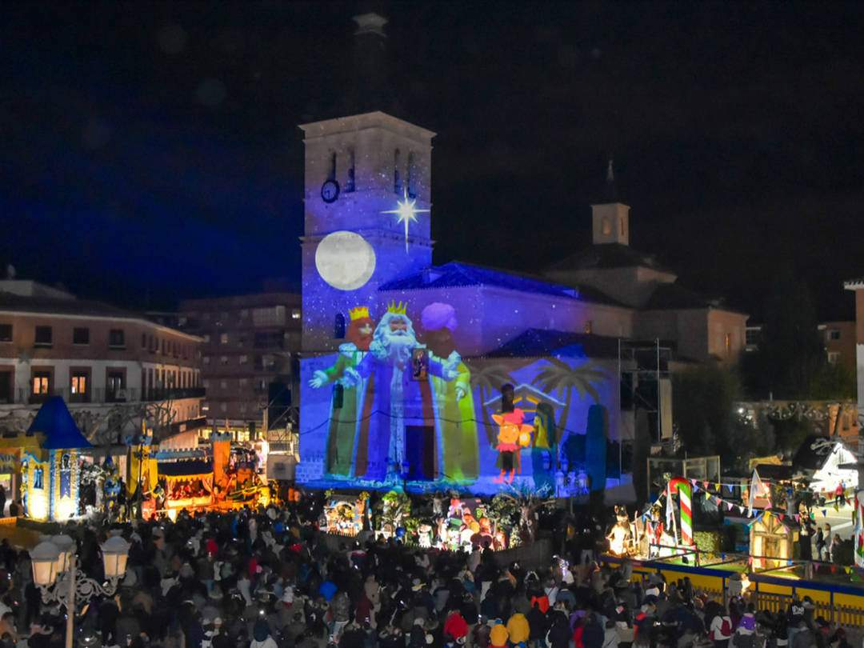
A lo largo de dos kilómetros de recorrido se suceden varios espacios tematizados, entre los que destacaron en años anteriores su espectáculo de luz y sonido o el video mapping proyectado en la iglesia de la Plaza Mayor.

Slide 53
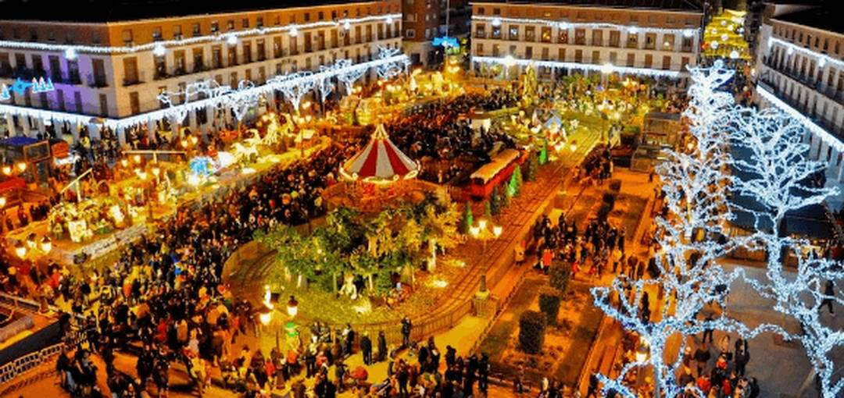
La Navidad de Torrejón de Ardoz es uno de los planes familiares más molones de la capital española. Sus Mágicas Navidades y su Parque de la Navidad son un sueño mágico para niños y mayores.

Slide 54

Este año encontraremos el Belén más grande de España, la 2ª edición de Ice Festival, el Festival de Linternas Asiáticas con más de 1 km de luces y muchas más sorpresas.

Slide 55

La Puerta Mágica estrenará diseño y espectáculo de la mano de la compañía italiana Mariano Light, que conforma un gran portal con motivos florales, una calle con guirnaldas y millones de Luces LED que se sincronizan con la música.

Slide 56

En vez de acudir en transporte privado, para el que igualmente se cuenta con dos aparcamientos en las inmediaciones del recinto, la opción que recomienda el Ayuntamiento es utilizar el Cercanías, el cuál dejará a los asistentes en la estación de Torrejón de Ardoz, junto al acceso principal.

Slide 57
Música Enlazada
Títulos:
- Pon tus sueños a jugar
- Merry Christmas (Frank Sinatra)
- Rin, Rin
- La Marimorena (Raya Real)
¡¡ Feliz Navidad !!

Slide 58







¿Te ha gustado?
Puedes ver más entrando
Aquí
Además puedes recibir powerpoints en tu correo electrónico suscribiéndote aquí:

